Slide 1


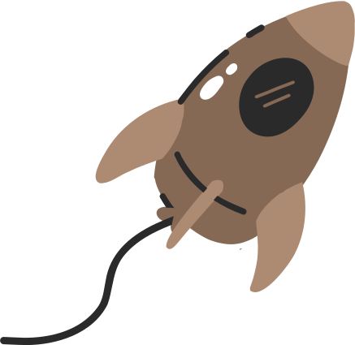



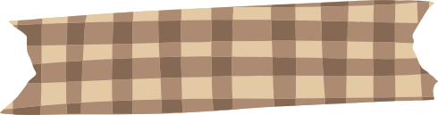



Resolución de conflictos
PENSAMIENTO CREATIVO
Azul italia torres román

Slide 2

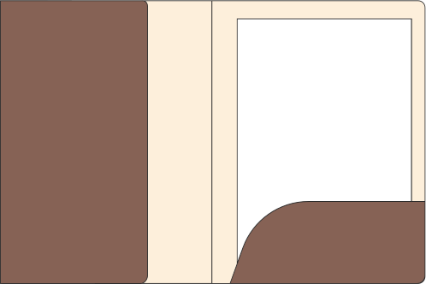






se refiere a la capacidad de encontrar soluciones nuevas, innovadoras y no convencionales a los desacuerdos o problemas entre dos o más partes. En lugar de seguir enfoques tradicionales o reactivos, el pensamiento creativo busca maneras de repensar el conflicto desde perspectivas diferentes y generar soluciones que puedan beneficiar a todos los involucrados.
Introducción

Slide 3








Ejemplo
Conflicto en la comunidad: Uso de un espacio público
Situación: En un barrio, hay un espacio común (un parque) que genera tensión entre dos grupos: los residentes que quieren que se mantenga tranquilo y ordenado para relajarse, y los jóvenes que prefieren usarlo para hacer actividades recreativas y deportivas ruidosas.
Pensamiento creativo aplicado:
Reestructuración del problema: En lugar de ver el conflicto como una disputa entre "tranquilidad" y "ruido", se podría replantear como un problema de cómo usar el espacio de manera que beneficie a todos.
Lluvia de ideas: Se proponen soluciones como dividir el parque en zonas específicas: un área para actividades deportivas y otra para relajación y descanso. Se podrían colocar paneles o barreras acústicas para reducir el ruido entre las zonas.
Ganar-ganar: Ambas partes tienen su espacio para hacer lo que desean sin invadir el espacio del otro, lo que promueve la convivencia armoniosa.
Empatía y adaptabilidad: Ambos grupos tienen que escuchar las preocupaciones del otro, lo que les permite negociar soluciones adaptadas a las necesidades de todos.

Slide 4
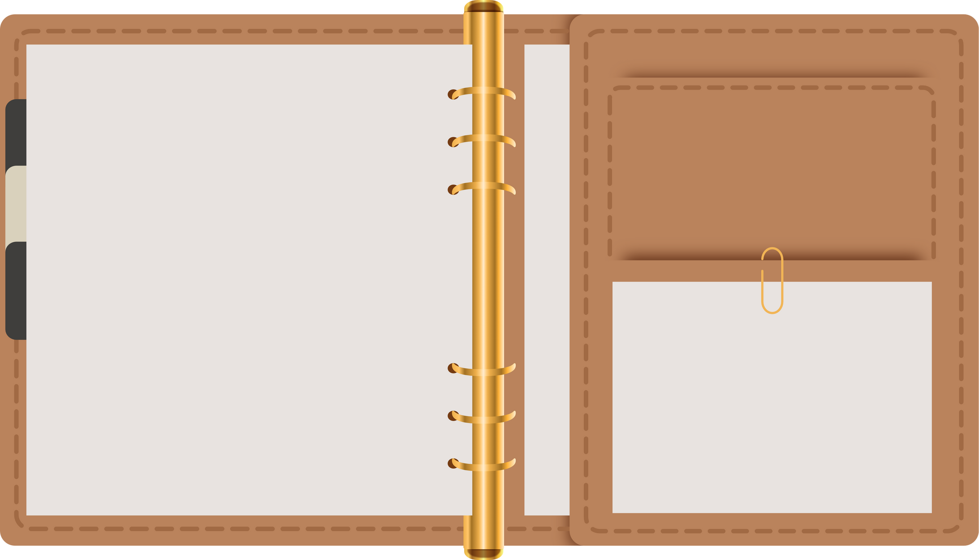


Para que sirve en la vida cotidiana
A menudo, enfrentamos desafíos cotidianos que pueden parecer difíciles de manejar, como organizar nuestro tiempo, tomar decisiones o resolver problemas familiares. El pensamiento creativo ayuda a abordar estos problemas desde nuevas perspectivas, lo que puede llevar a soluciones más efectivas.
El pensamiento creativo en la vida cotidiana es una herramienta poderosa para resolver problemas, mejorar la toma de decisiones y fomentar relaciones más armoniosas.

Slide 5




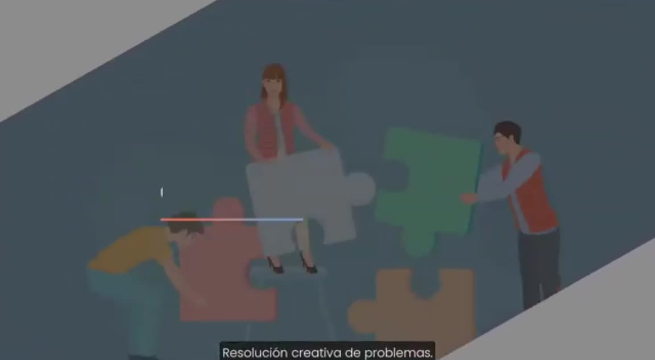
Video

Slide 6




gracias!

